Slide 1
Windows Phone, Webuntis Client
Breski, Franz, Rhomberg

Slide 2
Allgemeines
Zweck
Ziele
Web Untis Applikation für Windows Phone 8
.NET Programm
Schnell und flüssig
Bereitstellung im APP Store

Slide 3
Risiken
Zeitverlust
Plattform könnte an Ansehen verlieren
Pleite gehen
Nutzer wollen gar keine Applikation

Slide 4
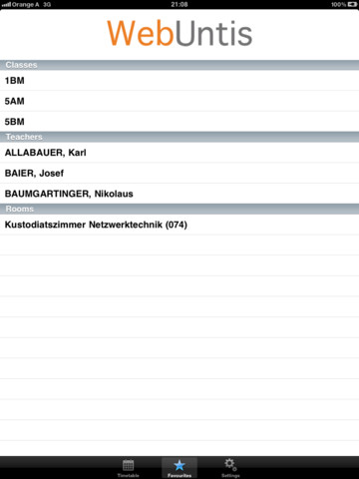
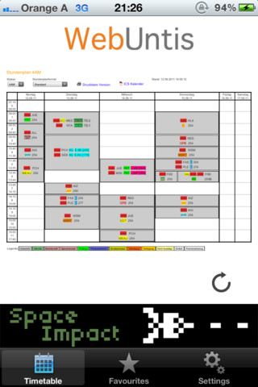
Vergleiche
WebUntis für Android
WebUntis für iOS

Slide 5
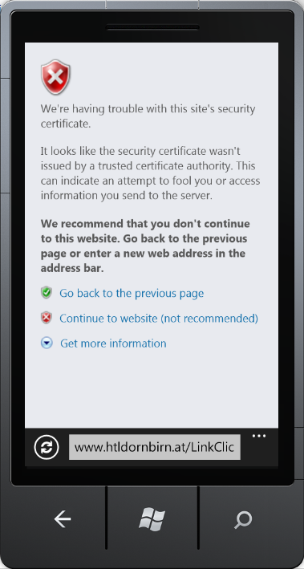
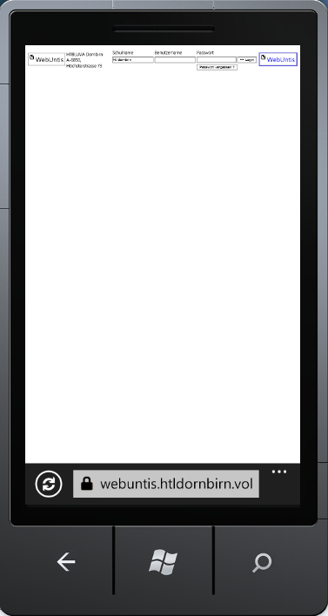
Aktuelle Probleme / Einschränkungen
SSL-Zertifikate sind nicht intalliert
IE-Mobile hat Probleme die Seite anzuzeigen

Slide 6
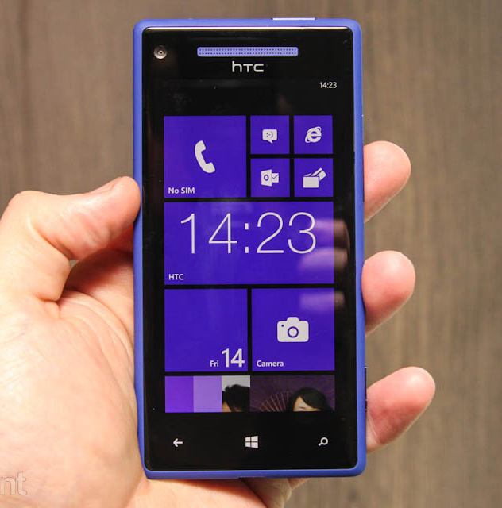
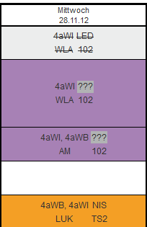
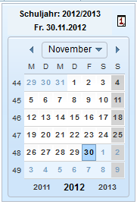
Unser Design Soll-Kriterien
Kompakt
Einfach
Edel
Auswahlbildschirm
WP8-Unterstützung

Slide 7
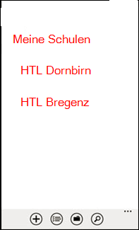
Der Login-Screen
So könnte er aussehen

Slide 8
MUSS-Kriterien
Stundenplan über API laden
An Design-Guidlines
SSL-Zertifikate akzeptieren und/oder importieren
Layout Deviceunabhängig
Unterstützung von Lehrer und Schülerstundenplänen

Slide 9
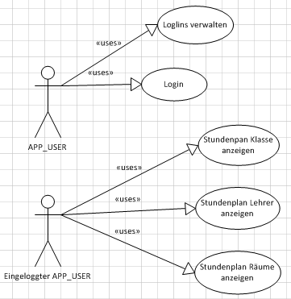
Use-Cases

Slide 10
Qualitäts-bedingugen
Korrektheit (die SW leistet, was sie vorgibt zu leisten)
Zuverlässigkeit (die SW läuft weitgehend fehlerfrei und eventuelle Fehler haben keine ernsten Folgen)
Robustheit (die SW verhält sich gutmütig gegenüber Fehlbedienungen)
Effizienz (die SW ist schnell und verbraucht wenige Ressourcen)
Benutzerfreundlichkeit (die SW ist leicht zu erlernen und einfach in der Bedienung)
Wartbarkeit (die SW läßt sich gut an neue Anforderungen anpassen)
Wiederverwendbarkeit (die SW bzw. Teile der SW lassen sich in neuen SW-Systemen wiederverwenden)

Slide 11
Testszenarien
Geeignete Entwicklungswerkzeuge verwenden
Entwicklungsdokumentation konsequent fortführen
Statische Programmanalyse
Dynamische Programmanalyse
Analyseergebnisse Protokollieren
Vorgehensmodell einsetzen
Qualitätssicherung

Slide 12
Danke für eure Aufmerksamkeit

